Slide 1
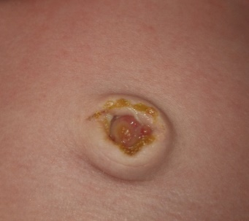
Granuloma umbilical
Juan Bravo Acuña. Pediatra
Manuel Merino Moína. Pediatra
www.familiaysalud.es

Slide 2
¿Qué es?
Es un bultito de color rosa, a veces húmedo, que puede quedar en el ombligo del bebé, después de caer el cordón.
Se debe tratar porque puede crecer e infectarse.
www.familiaysalud.es

Slide 3
¿Cómo se trata?
El personal sanitario puede recomendar varios tratamientos.
Tradicionalmente se han usado “toques” de nitrato de plata en el ombligo, pero pueden producir quemaduras superficiales.
Ahora se recomienda usar SAL COMÚN.
“El granuloma umbilical cura con sal”.
www.familiaysalud.es

Slide 4
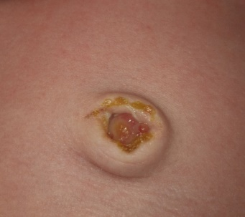
El granuloma umbilical cura con sal
Con las manos limpias se cubre el granuloma con una pizca de sal, se pone encima una gasa y se mantiene durante 20 minutos.
Se retira luego la sal utilizando una gasa limpia húmeda…
www.familiaysalud.es

Slide 5
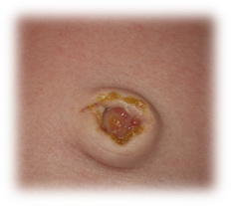
El granuloma umbilical cura con sal
Debe repetirse este procedimiento 2 veces al día durante 3 días. Puede ser más cómodo hacerlo mientras el bebé duerme.
Se notará, al 2º-3er día, que el granuloma se reduce, cambia de color y se va curando, gracias a las aplicaciones.
Si no se observara la curación, se debe volver a comentarlo en la consulta.
www.familiaysalud.es

